Slide 1
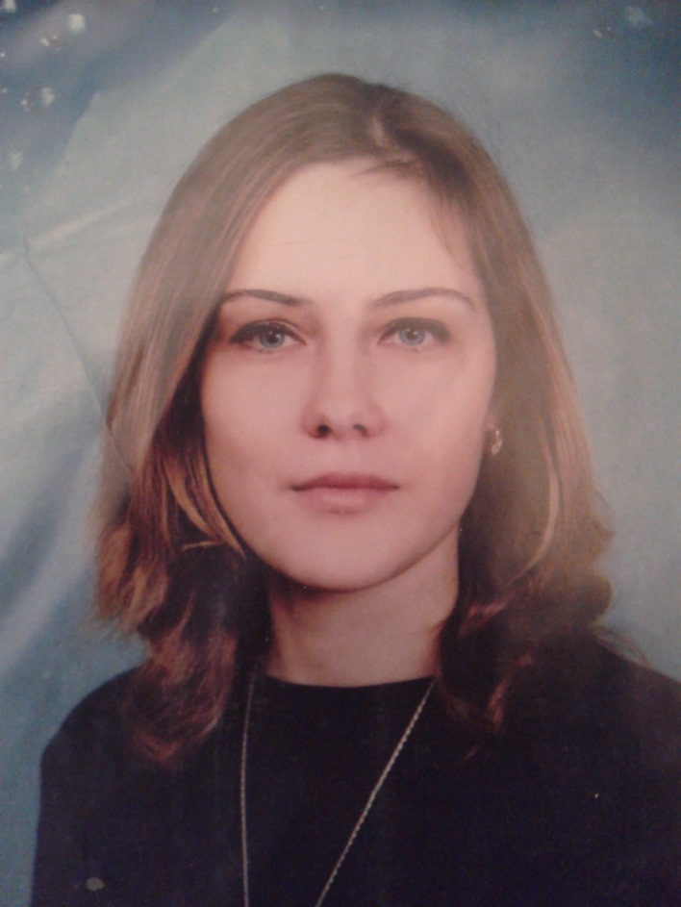
«Будем знакомы!»
Баева Елена Ивановна
учитель физики и математики МБОУ СОШ «Источник» города Ростова-на-Дону 2008г.

Slide 2
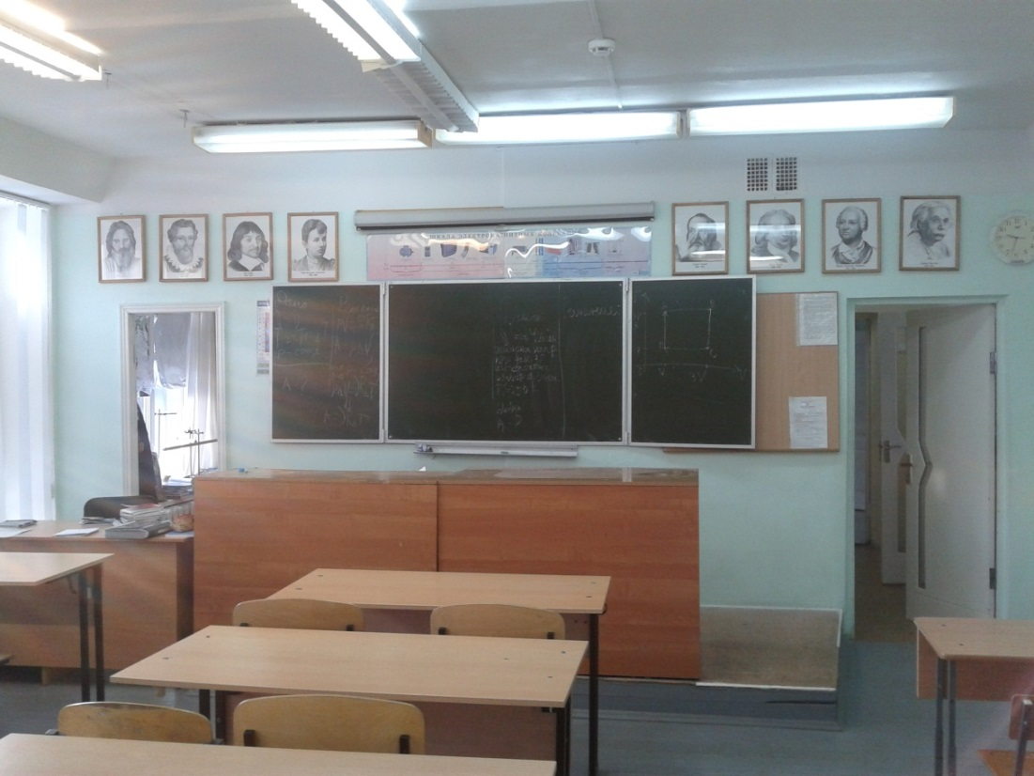
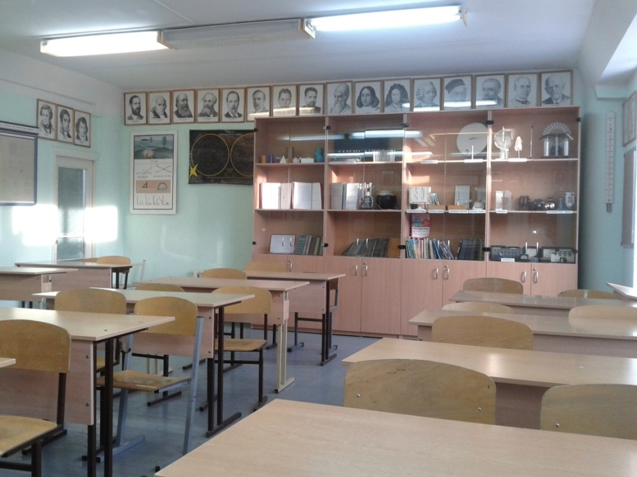
Кабинет физики
и математики

Slide 3
Внеклассная работа
Конференции
Игры
экскурсии
Мы живем интересно

Slide 4
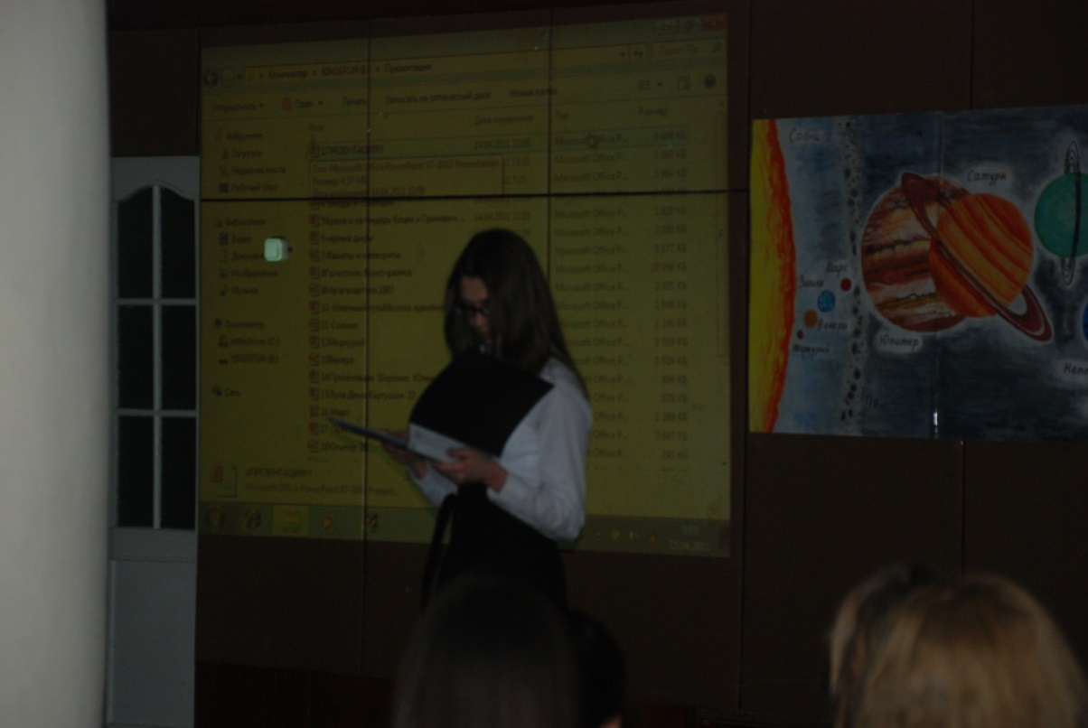
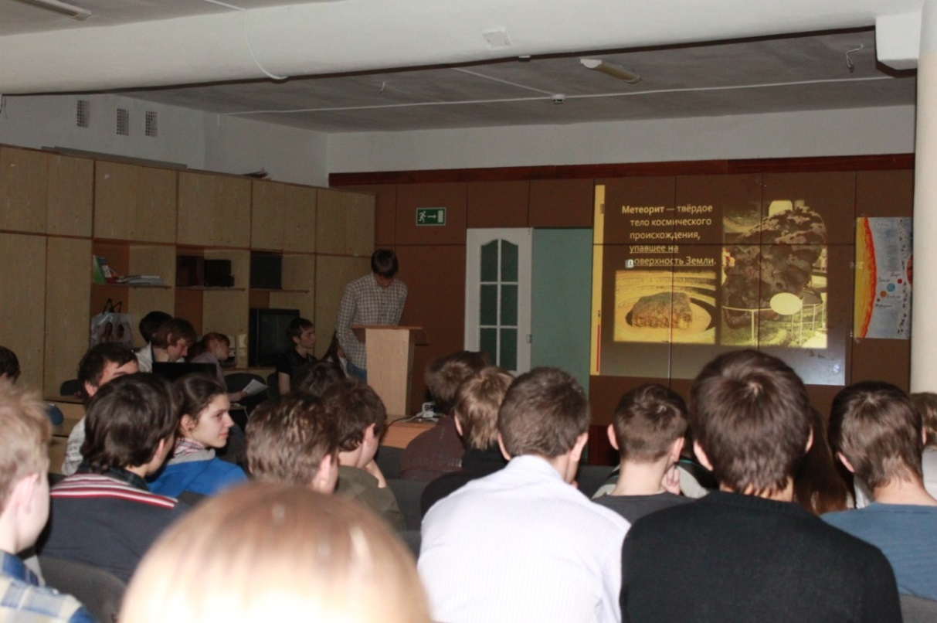
Конференция
по астрономии

Slide 5
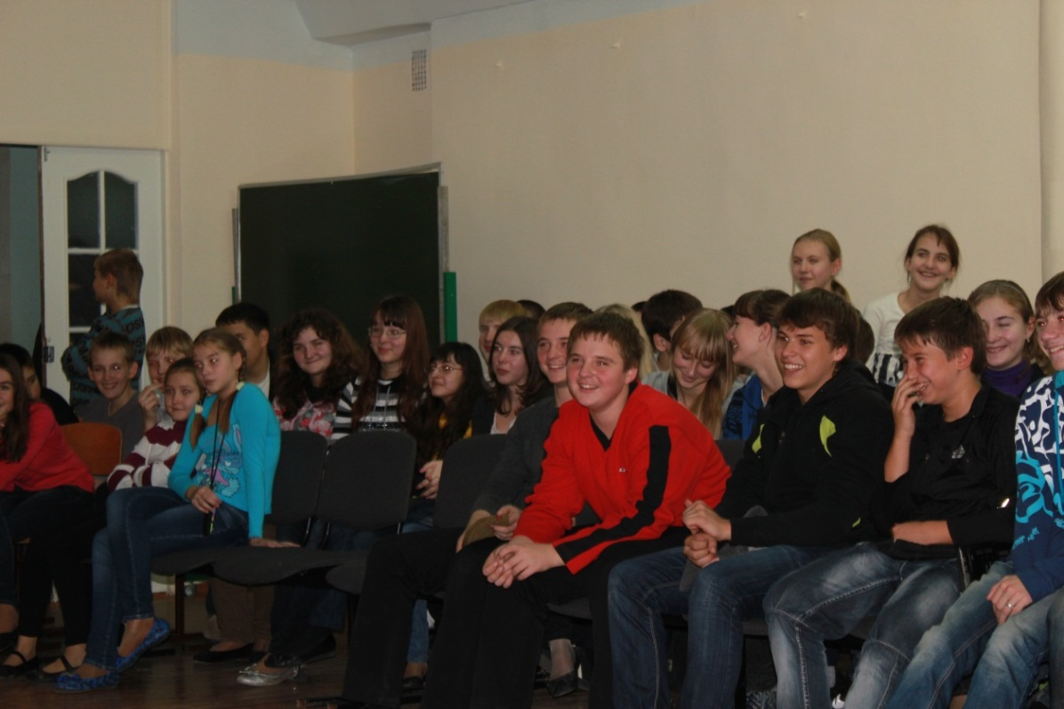
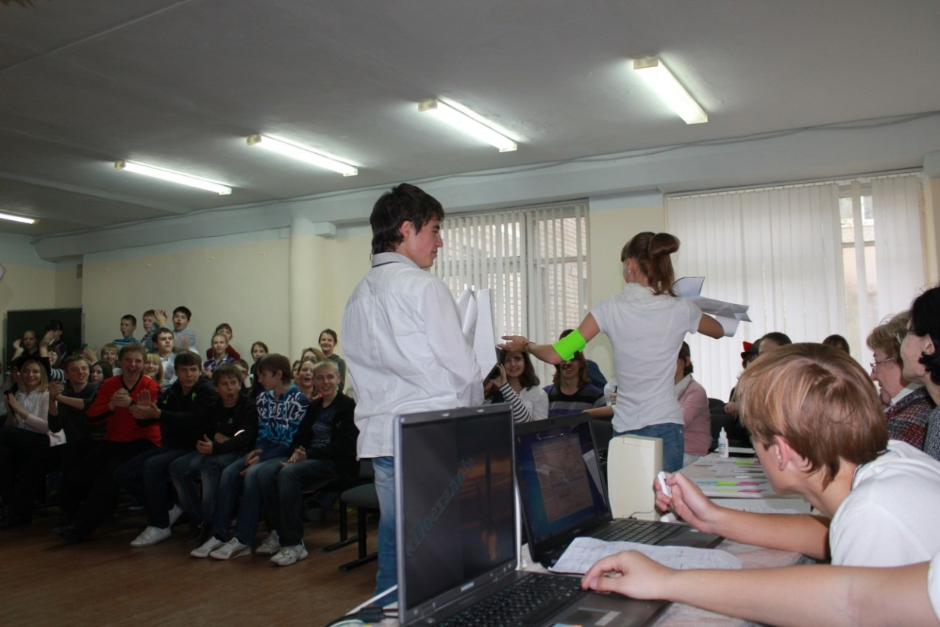
Игра
«Космический
полет»

Slide 6
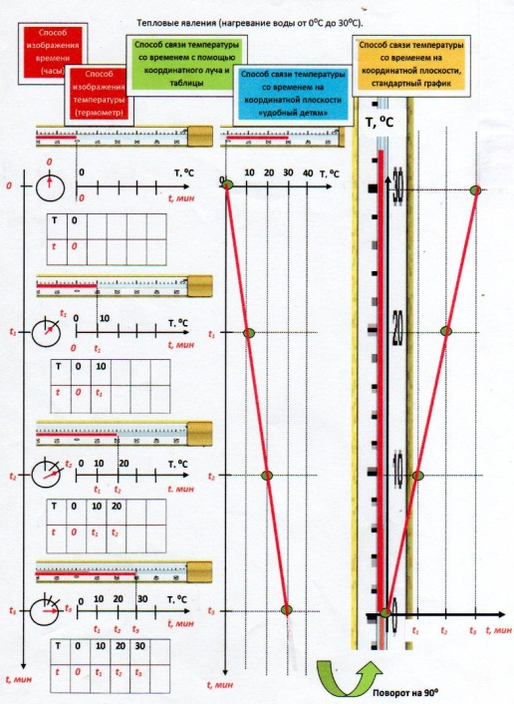
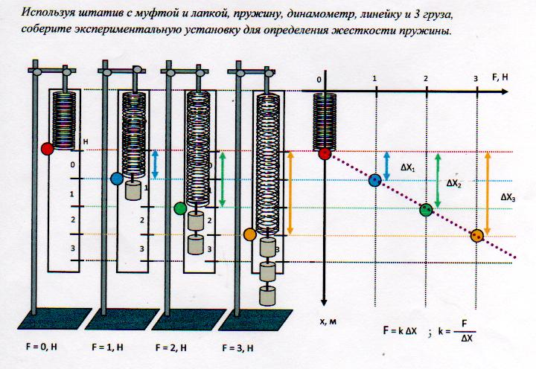
Тема, над которой работаю: «Метод графических образов»
«Надо учить не содержанию науки, а деятельности по ее освоению».
В.Г.Белинский

Slide 7
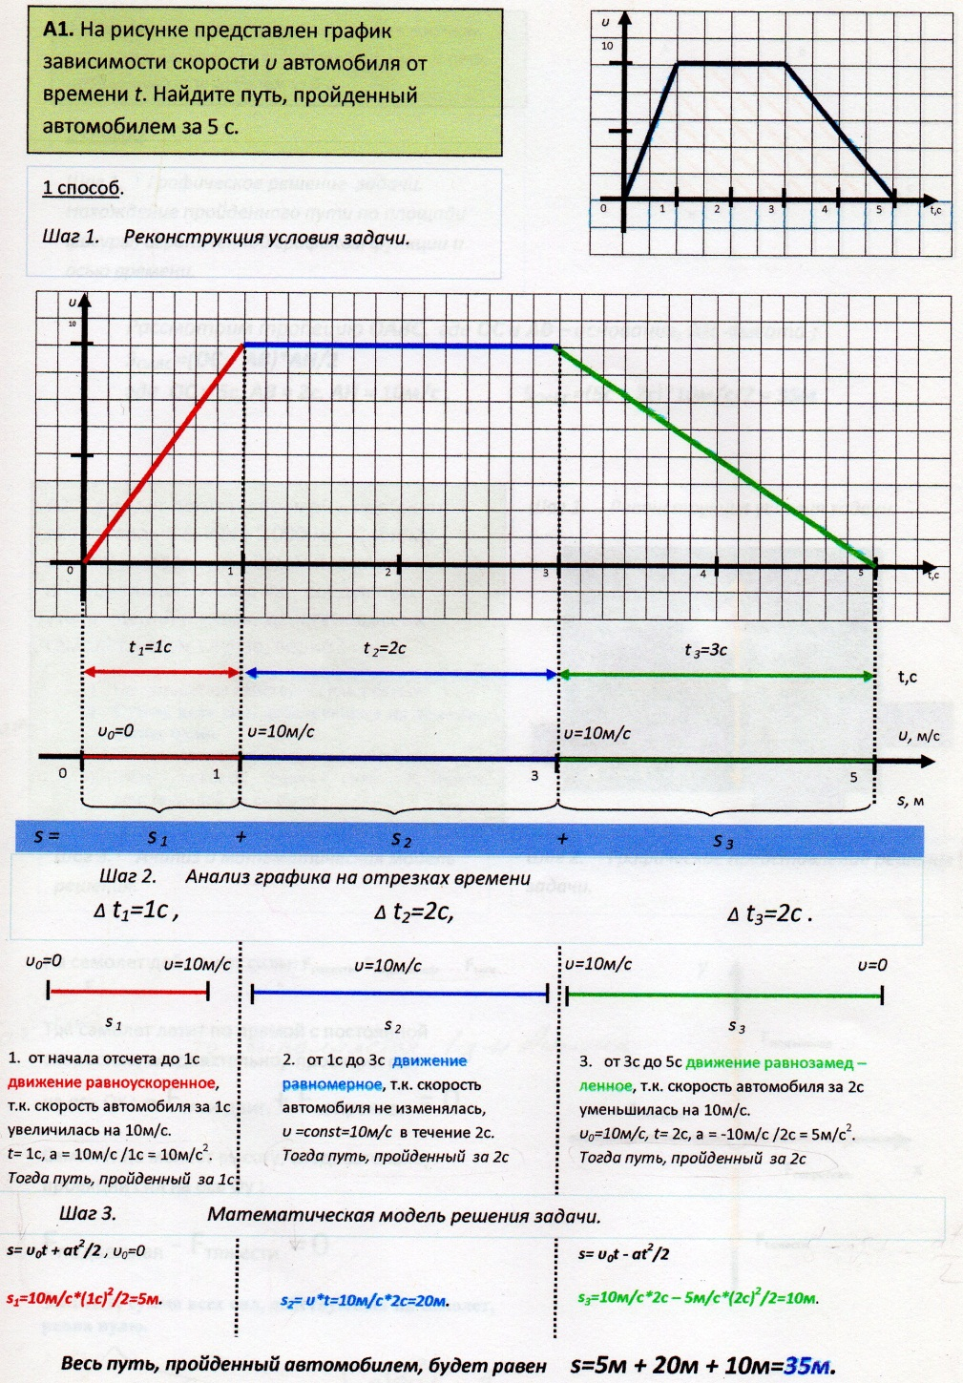
Как используется графическое моделирование на уроках физики и при подготовке к ЕГЭ.
Е.И. Баева

